Slide 1
Муниципальное бюджетное дошкольное образовательное учреждение детский сад компенсирующего вида № 81
Познавательно-исследовательская деятельность детей с ОВЗ (нарушение интеллекта)
как направление развития личности дошкольника.
Авторы:
Сенникова Лариса Владимировна, воспитатель
Ангарск 2014 год

Slide 2
Китайская пословица гласит: То, что я услышал, я забыл. То, что я увидел, я помню. То, что я сделал, я знаю!

Slide 3
постижение устройства вещей
связь между явлениями окружающего мира
упорядочение и систематизация
Познавательно-исследовательская деятельность
Активность ребёнка

Slide 4
Развивающие функции познавательно-исследовательской деятельности:
1. Развитие познавательной инициативы ребенка (любознательности)
2. Освоение ребенком основных культурных форм упорядочения опыта (причинно-следственных, родо-видовых и др. отношений)
3. Перевод ребенка от уровня практического действия к символическому (схематизация связей и отношений между явлениями окружающего мира)
4. Развитие восприятия, мышления, речи (словесного анализа-рассуждения)
5. Расширение кругозора детей (выведение за пределы практического опыта в широкую пространственную и временную перспективу)

Slide 5
Виды познавательно-исследовательской деятельности
экспериментирование
моделирование
исследование

Slide 6
Экспериментирование – метод формирования основ естественнонаучных и экологических понятий.
Эксперимент - от греч. « проба, опыт»- научно поставленный опыт, наблюдение исследуемого явления в научно учитываемых условиях, позволяющих следить за ходом явления и многократно воспроизводить его.
Как доказать
Сколько способов
Что получилось
Типы задач

Slide 7
Исследование - связано с решением творческой, исследовательской задачи.
Типы исследований:
исследовательские опыты с предметами и их свойствами с 4-5 лет
коллекционирование (классификация) с 5-6 лет
путешествие по карте (освоение пространственных отношений) с 6-7 лет
путешествие по «реке времени» (освоение временных отношений)
с 6-7 лет

Slide 8
Примерная тематика исследований
Коллекционирование (классификация)
Времена года (сезоны)
Мир растений
Мир животных
Виды минералов(камни)
Виды местности
Виды транспорта
Виды строительных сооружений
Виды профессий
Виды спорта
Опыты (экспериментирование)
Состав и свойства почвы
Условия жизни растений
Движение воздуха (ветер)
Движение воды
Состояния и превращения вещества
Металлы и свойства магнита
Свет и цвет в природе
Оптические эффекты
Путешествие по карте
Поверхность Земли
Океаны и их обитатели
Северные земли и их обитатели
Наша страна Россия
Путешествие по «реке времени»
История моей семьи
История жилища
История огня
История профессий

Slide 9
Моделирование – предполагает опосредованное практическое или теоретическое исследование объекта. Особенность моделирования заключается в получении новой информации (познавательная функция).
Классификация моделирования включает:
замещение;
составление моделей;
деятельность с использованием моделей.
Виды моделирования:
предметное моделирование – (модель мельницы, моста…);
знаковое моделирование – (схема поделки, наглядный алгоритм изготовления поделки, проведение опыта и т.д.);
моделирование, при котором в эксперимент включается не сам объект, а его модель (глобус).

Slide 10
Основные задачи коррекционной развивающей работы:
Формирование у детей с нарушением интеллекта системы научных знаний и обобщенных представлений об окружающей действительности, развитие их познавательной активности.
Развитие у детей с нарушением интеллекта сенсорной культуры
Формирование представлений о многообразии окружающего мира.
Коррекция мыслительных процессов и речи.
Развитие творческой личности.

Slide 11
Этапы коррекционно – развивающей работы по развитию познавательно-исследовательской деятельности :
1 этап (дети 2 года обучения)
- обследование предметов;
- решение проблемно-практических задач методом проб;
- выполнение предметной классификации по образцу.
2 этап (дети 3 года обучения)
- нахождение различий в деталях при сопоставлении предметов;
- выполнение предметных действий путем зрительного соотнесения и примеривания;
- установление причинно-следственных связей и зависимостей между объектами и явлениями;
- формирование умения выполнять операции сравнения и обобщения, определять последовательность событий.
3 этап (дети 4 года обучения)
- воссоздание целостного образа предмета по его частям;
- определение предполагаемой причины явления, выбор из 2-3;
- анализ с формулировкой вывода по наблюдаемому предмету или явлению.
- развитие детского экспериментирования, расширение форм практического экспериментирования.

Slide 12
формы и приёмы работы с детьми
совместная исследовательская деятельность детей с воспитателем:
занятия по труду в уголке природы и на участке
в режимных моментах
игры-эксперименты и дидактические игры
самостоятельная деятельность детей
художественно - продуктивная деятельность
экскурсии на природе развивающая игра
создание коллекций
проектная деятельность
проблемная ситуация
беседа
наблюдение
наблюдение
сюжетная игра

Slide 13
формы организации детей
группой
подгруппой
индивидуально
по заданию учителя - дефектолога

Slide 14
Со 2 года обучения
Дидактический материал:
Вводится персонаж, от которого идет эксперимент (он живет в природном уголке)
- книги
- тематические альбомы
Оборудование:
- «центр песка»
- «центр воды»
- игрушки
- красители (пищевые) –
- разные крупные семена
- простейшие приборы и приспособления (лупы, зеркала, ящик ощущений, бросовый материал)
С 3 года обучения
Дидактический материал:
Рядом с персонажем располагаем карточки – схемы (проведение экспериментов)
Схемы (что можно делать, что нельзя)
- мини - музеи
Создание условий
Оборудование:
Добавляется:
- сахар, соль, мука, крахмал.
С 4 года обучения
Дидактический материал:
Исчезает персонаж
Организуется мини- центр, заводятся блокноты на каждого ребенка
Добавляется:
- Физическая карта мира с двумя полушариями
- Глобус
- Энциклопедии
Оборудование:
Вводятся разделы: бумага, стекло, дерево, резина
Расширяется природный материал (мхи, почки, камни, гайки, шурупы, скрепки)
Усложняются приборы (микроскопы, песочные часы, увеличительные стекла, воздушные шары, зеркала)

Slide 15
Проблемная ситуация
Целеполагание
Проверка
Выдвижение гипотез
Формулировка выводов
Структура исследовательской деятельности

Slide 16
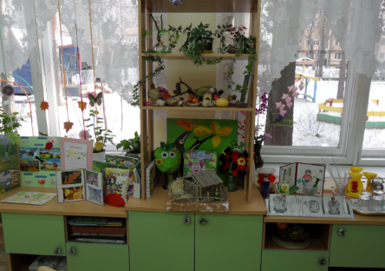
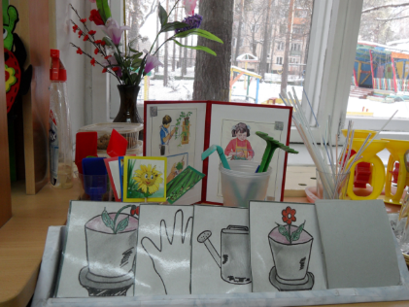
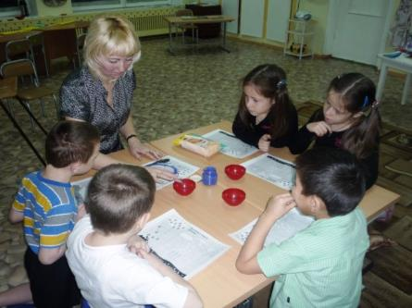
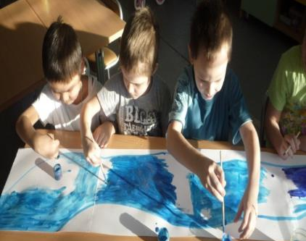
Схематическое моделирование эксперимента(из опыта работы)
В. А. Сухомлинский: «Детство - каждодневное открытие мира».

Slide 17
Показатели сформированности исследовательской деятельности:
Умение видеть проблему;
Умение формулировать и задавать вопросы;
Умение выдвигать гипотезы;
Умение делать выводы и умозаключения;
Умение доказывать и защищать свои идеи;
Умение самостоятельно действовать на этапах исследования.

Slide 18
Критерии сформированности исследовательской деятельности:
Самостоятельность.
Полнота и логичность ответа.
Правильность выводов и формулировок.

Slide 19
Анкетирование.
Анкетирование родителей на тему: «Организация поисково-исследовательской деятельности дошкольников дома»
Привлечение к созданию познавательно-развивающей среды
Родители помогают в оборудовании уголка экспериментирования, пополнении необходимыми материалами, способствуют удовлетворению познавательных интересов экспериментированием в домашних условиях.
Цель: выявить степень участия родителей в экспериментальной деятельности ребенка и в поддержании его познавательного интереса.
– Консультация на тему: «Роль семьи в развитии познавательной активности дошкольников»
Родительское собрание;
Совместное детско-взрослое творчество
Оформление наглядной информации
– Памятка «Чего нельзя и что нужно делать для поддержания интереса детей к познавательному экспериментированию»
– Рекомендации: «Проведите с детьми дома»
Оформление папки «Мои открытия»
Создаются тематические ширмы-передвижки, выставки, мини-библиотечки и др.
Тема: «Роль семьи в развитии интереса ребенка к опытно-экспериментальной деятельности»;
Изготовление книжек-малышек, оформление альбомов, плакатов, организуют фотосессии и др.

Slide 20
Используемая литература:
Журнал Дошкольное воспитание №6, 2007.
Журнал «Дошкольное воспитание» №3,2007. – «Развитие творческого потенциала в процессе проблемного обучения».
Венгер Л.А., Мухина В.С. «Психология»/ Венгер Л.А., Мухина В.С. – М.: Просвещение, 1988г.
Алешина Н.В. Ознакомление дошкольников с окружающим и социальной действительностью, Москва, 2005
Зебзеева В.А. Развитие элементарных естественно- научных представлений и экологической культуры детей, москва, 2009
Иванова А.И. Естественно – научные наблюдения и эксперименты в детском саду. Человек, Москва, 2007
Короткова Н.А. Образовательный процесс в группах детей старшего дошкольного возраста, Москва, 2007
Машакова С.В., Суздалева Г.Н. Познавательно-исследовательские занятия с детьми 5-7 лет на экологической тропе, Волгоград, 2011

Slide 21
Спасибо за внимание!

